Slide 1

KHÓA HỌC
CCNA 200-301

Slide 2


GIỚI THIỆU KHÓA HỌC
1
Giới thiệu chung
2
Quy định và thời khóa biểu giảng dạy
3
Hệ thống chứng chỉ của Cisco
4
Nội dung khóa học
2

Slide 3
QUY ĐỊNH CHUNG
Thời khóa biểu
1. Buổi học: 2 – 4 – 6
2. Giờ học: 19h – 21h
Để hoàn thành khóa học thì học viên phải:
Hoàn thành các bài kiểm tra (2 bài kiểm tra trắc nghiệm bằng tiếng Anh trên máy tính và 1 bài Final Lab), điểm hoàn thành từ 80%.
Tỷ lệ:
PASS: Trên 80%

Slide 4
Giảng viên:
Hồ Tấn Tài
- Giảng viên trường CĐ công nghệ thông tin TPHCM.
- Senior network, P.CNTT – SCTV.
Hồ Nhựt Minh
- Senior Data Science, VP-Bank

Slide 5

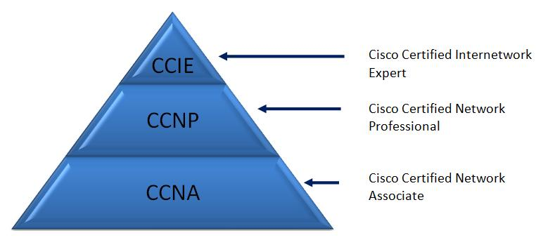
HỆ THỐNG CHỨNG CHỈ CISCO

Slide 6
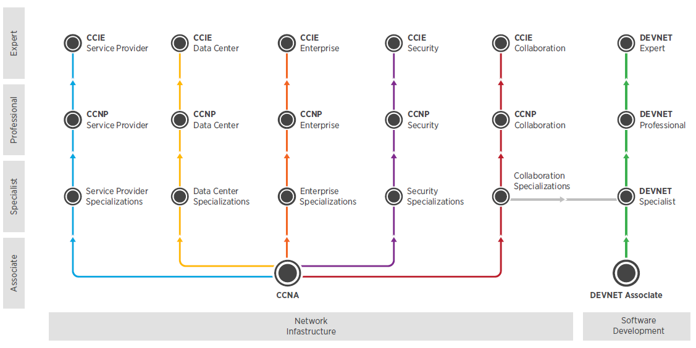
HỆ THỐNG CHỨNG CHỈ CISCO 24/02/2020

Slide 7
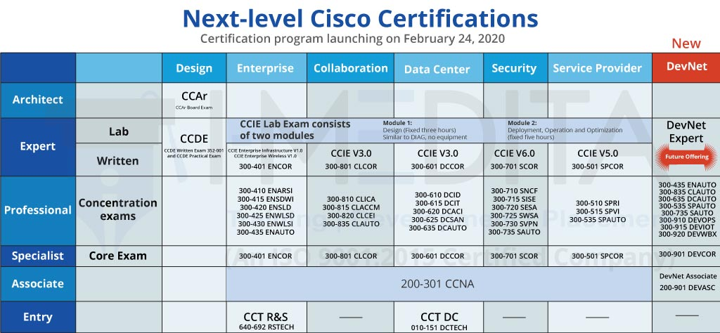
HỆ THỐNG CHỨNG CHỈ CISCO
Associate
CCNA 200-301

Slide 8
NỘI DUNG KHÓA HỌC
Chương trình học tổng gồm 7 chương:
Chương 1 : INTRODUCTION TO NETWORK
- Giới thiệu về TCP/IP, Mô hình OSI. Mạng cơ bản Ethernet LAN.
- Transport Layer, Network Layer, IPv4 – Subnetting
- Data Link Layer + ARP, Physical Layer, Cable.
Chương 2: SWITCHING
- Tổng quan hoạt động của Switch. VLAN, Trunking, VTP, InterVlan Routing
- Spanning Tree Protocol, Rapid STP, Port Fast. EtherChannel (LACP, PAgP).

Slide 9
NỘI DUNG KHÓA HỌC
Chương 3: ROUTING
Tổng quan về định tuyến, Static Route, Ping, Trace route
Link State Routing Protocol, OSPF. OSPF Network Types and Neighbors
Chương 4: IP SERVICES & WAN
Access Control List (ACL)
Netword Address Translation (NAT)
Syslog, SNMP, NTP, QoS, DNS
Giới thiệu WAN, các loại Internet VPN
IPv6

Slide 10
NỘI DUNG KHÓA HỌC
Chương 5: SECURITY
- Các vấn đề bảo mật quan trọng trong hệ thống
- Port Security, DHCP Snooping, VLAN Hopping, SPAN, BPDU Guard
- Device hardening security, AAA, 802.1x, TACACS, Cisco ISE
Chương 6: WIRELESS LANS
- Các khái niệm cơ bản. Các kiến trúc trong mạng không dây
- Bảo mật cho mạng không dây. Xây dựng, triển khai mạng không dây
Chương 7: AUTOMATION AND PROGRAMMABILITY
- Network Automation, DNA Center, Python Basic
- REST API, Chef, Puppet, Ansible, JSON
- APIC-EM, Ansible

Slide 11
MỤC TIÊU KHÓA HỌC
Sau khi hoàn thành khóa học:
Update kiến thức, công nghệ.
Củng cố và hệ thống lại kiến thức.
Đủ khả năng quản trị hệ thống của các doanh nghiệp vừa và nhỏ.
Cung cấp cho các bạn một kiến thức mới.
Góp phần định hướng cho công việc của các bạn sau này.

Slide 12
CHỨNG CHỈ CCNA QUỐC TẾ
Web đăng ký thi:
- Web đăng ký trung tâm thi
Pearson VUE: https://home.pearsonvue.com/cisco
- Web đăng ký thông tin của hãng cisco
https://www.cisco.com/c/en/us/training-events/training-certifications/exams/current-list/ccna-200-301.html
Tỷ lệ pass:
Pass Score: Hiện tại: 825/1000 (82,5%)
Lệ Phí thi:
- Price: Hiện tại: 300$

Slide 13

THANK YOU

